Slide 1
Statystyka opisowa w R

Slide 2
Czym jest statystyka opisowa?
Statystyka opisowa to dział statystyki, który służy do opisu danych zebranych w badaniu.
Głównym celem całej statystyki jest uzyskanie ze zbioru danych informacji maksymalnie użytecznych i uogólnionych na temat badanego zjawiska w tym celu prowadzone są badania statystyczne a następnie uzyskane w ten sposób dane poddawane są analizie statystycznej.

Slide 3
W jaki sposób dokonywany jest opis w statystyce opisowej?
Opis statystyczny danych dokonywany jest z wykorzystaniem poszczególnych statystyk opisowych
Statystyki opisowe służą opisaniu najważniejszych informacji na temat analizowanych w badaniu zmiennych i grup osób badanych. Za ich pomocą określamy liczbę obserwacji, średnie wyniki, zróżnicowanie obserwacji i inne. Do statystyk opisowych możemy zaliczyć:
miary tendencji centralnej (położenia) np. średnia, mediana, modalna;
miary zmienności (rozproszenia, dyspersji) np. odchylenie standardowe, wariancja;
miary asymetrii np. współczynnik asymetrii Pearsona;
miary koncentracji np. kurtoza;
miary korelacji np. współczynnik korelacji Spearmana

Slide 4
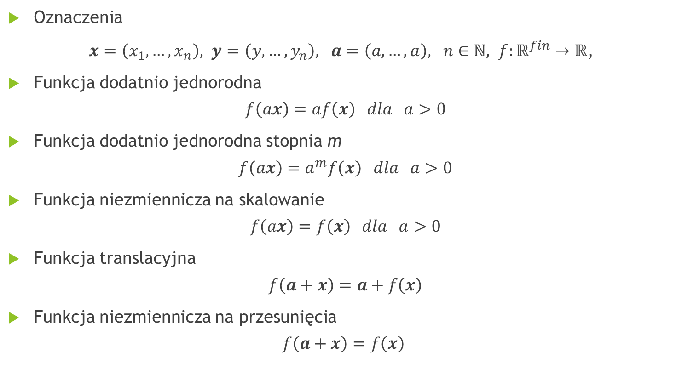
Własności miar
Oznaczenia
$x=\left(x_{1},…,x_{n}\right), y=\left(y,…,y_{n}\right), a=\left(a,…,a\right), n∈ℕ, f:ℝ^{fin}→ℝ$,
Funkcja dodatnio jednorodna
$$f\left(ax\right)=af\left(x\right) dla a>0$$
Funkcja dodatnio jednorodna stopnia m
$$f\left(ax\right)=a^{m}f\left(x\right) dla a>0$$
Funkcja niezmiennicza na skalowanie
$$f\left(ax\right)=f\left(x\right) dla a>0$$
Funkcja translacyjna
$$f\left(a+x\right)=a+f\left(x\right)$$
Funkcja niezmiennicza na przesunięcia
$$f\left(a+x\right)=f\left(x\right)$$

Slide 5
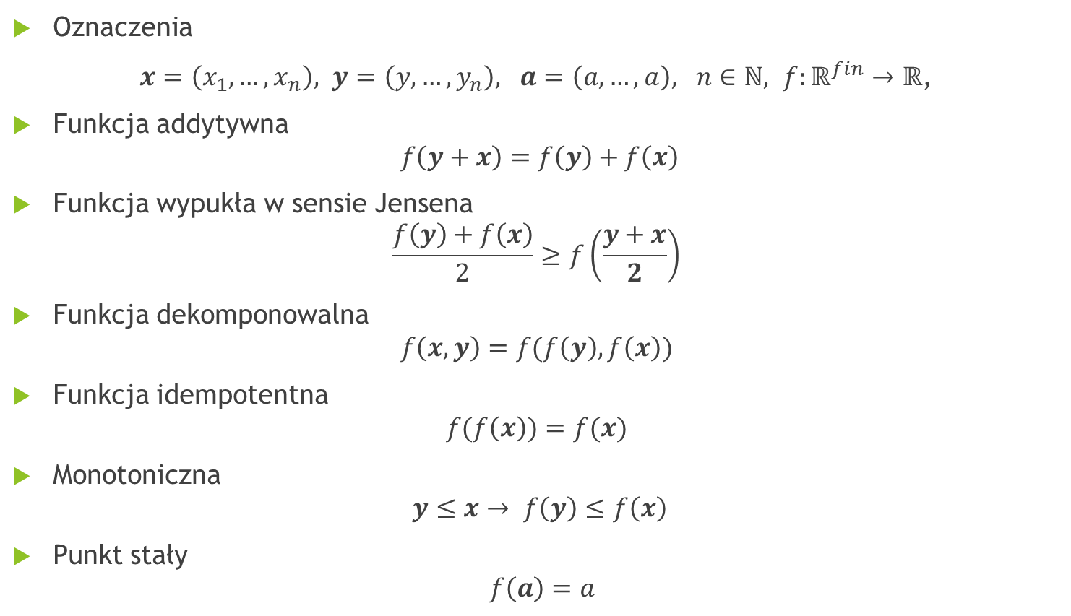
Własności miar
Oznaczenia
$x=\left(x_{1},…,x_{n}\right), y=\left(y,…,y_{n}\right), a=\left(a,…,a\right), n∈ℕ, f:ℝ^{fin}→ℝ$,
Funkcja addytywna
$$f\left(y+x\right)=f\left(y\right)+f\left(x\right)$$
Funkcja wypukła w sensie Jensena
$$\frac{f\left(y\right)+f\left(x\right)}{2}≥f\left(\frac{y+x}{2}\right)$$
Funkcja dekomponowalna
$$f\left(x,y\right)=f(f\left(y\right),f\left(x\right))$$
Funkcja idempotentna
$$f(f\left(x\right))=f(x)$$
Monotoniczna
$$y≤x→ f\left(y\right)≤f\left(x\right)$$
Punkt stały
$$f\left(a\right)=a$$

Slide 6
Skale pomiarowe
Skala pomiarowa to system kodowania wyników pomiaru / danych
Skala pomiarowa wpływa na operacje jakie można wykonać na danych
Klasyfikacja skal:
nominalna - wartości na tej skali nie mają oczywistego uporządkowania. Jedyną dozwoloną relacją porównującą dwie wartości na skali nominalnej jest równość.
porządkowa - wartości mają jasno określony porządek, ale nie są dane odległości między nimi,
interwałowa (przedziałowa) – różnice pomiędzy wartościami mają sensowną interpretację, ale ich iloraz nie,
ilorazowa (stosunkowa) – nie tylko różnice, ale także ilorazy wielkości mają interpretację.
Przykłady zmiennych wg skal: płeć, miejscowość; wykształcenie, wielkość firmy; temperatura; zarobki, masa.

Slide 7
Miary położenia
Miary położenia wskazują wokół jakich wartości skupia się rozkład analizowanych zmiennych. Dzieli się je na klasyczne i pozycyjne.
Miary klasyczne to średnie: arytmetyczna, harmoniczna i geometryczna.
Do miar pozycyjnych należy dominanta (modalna, wartość najczęstsza) oraz kwantyle. Wśród kwantyli najczęściej stosowane są:
mediana (dzieli zbiorowość na dwie równe części pod względem liczebności)
kwartyle (dzielące zbiorowość na cztery części pod względem liczebności),
kwintyle (dzielące zbiorowość na pięć części),
decyle (dzielące zbiorowość na dziesięć części)
percentyle (dzielące zbiorowość na sto części).
Obydwie grupy średnich (klasyczne i pozycyjne) nie wykluczają się, ale nawzajem uzupełniają. Każda z nich opisuje bowiem poziom wartości cechy z innego punktu widzenia.

Slide 8
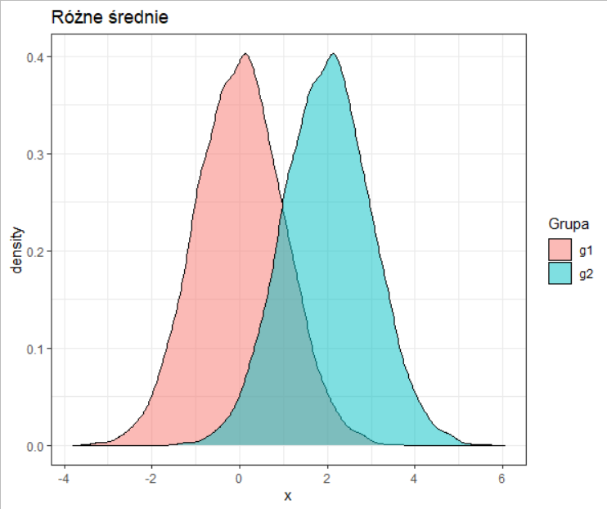

Slide 9
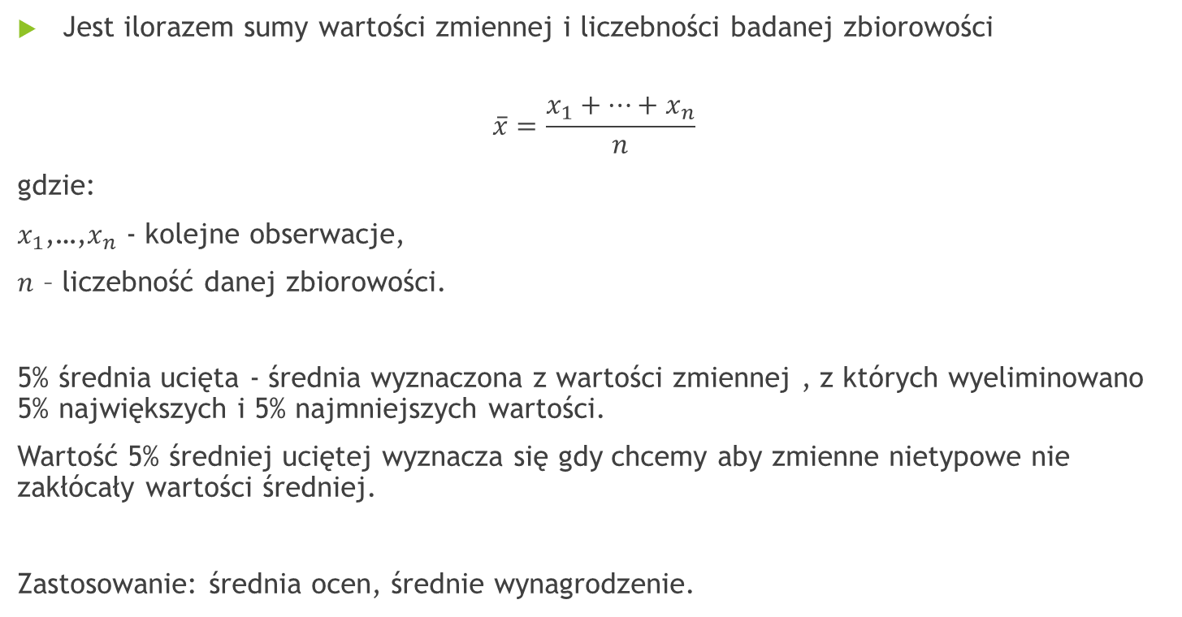
Miary położenia klasyczne ŚREDNIA ARYTMETYCZNA
Jest ilorazem sumy wartości zmiennej i liczebności badanej zbiorowości
$$\overline{x}=\frac{x_{1}+…+x_{n}}{n}$$
gdzie:
$x_{1}$,…,$x_{n}$ - kolejne obserwacje,
$n$ – liczebność danej zbiorowości.
5% średnia ucięta - średnia wyznaczona z wartości zmiennej , z których wyeliminowano 5% największych i 5% najmniejszych wartości.
Wartość 5% średniej uciętej wyznacza się gdy chcemy aby zmienne nietypowe nie zakłócały wartości średniej.
Zastosowanie: średnia ocen, średnie wynagrodzenie.

Slide 10
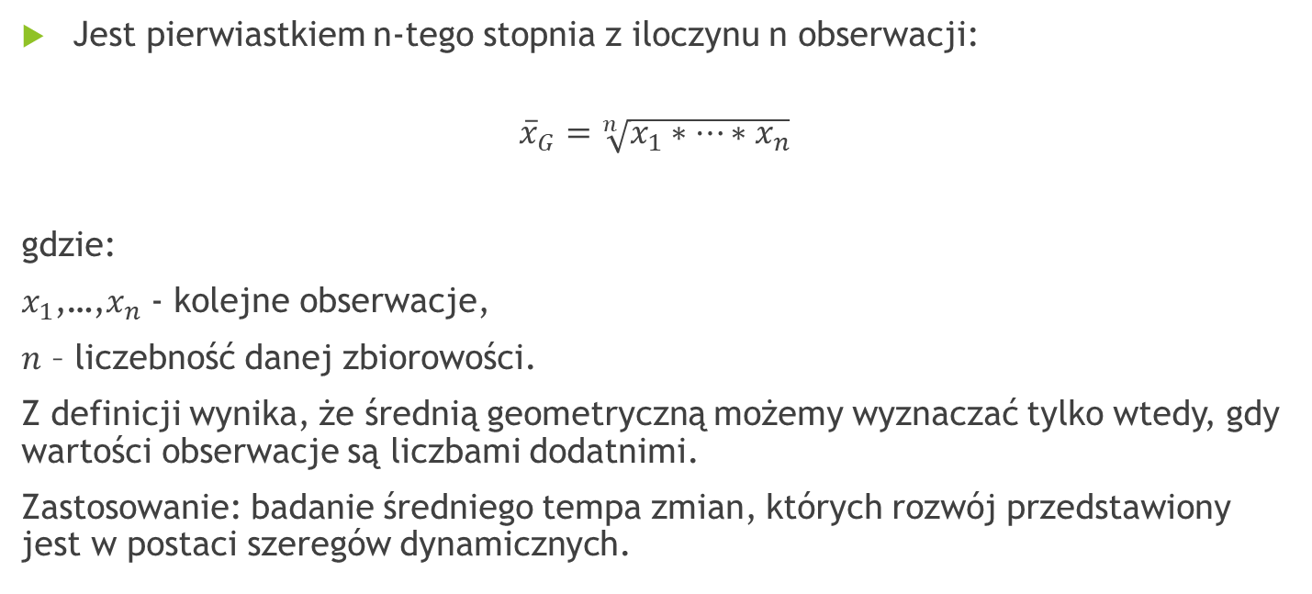
Miary położenia klasyczne ŚREDNIA GEOMETRYCZNA
Jest pierwiastkiem n-tego stopnia z iloczynu n obserwacji:
$${\overline{x}}_{G}=\sqrt[n]{x_{1}∗…∗x_{n}}$$
gdzie:
$x_{1}$,…,$x_{n}$ - kolejne obserwacje,
$n$ – liczebność danej zbiorowości.
Z definicji wynika, że średnią geometryczną możemy wyznaczać tylko wtedy, gdy wartości obserwacje są liczbami dodatnimi.
Zastosowanie: badanie średniego tempa zmian, których rozwój przedstawiony jest w postaci szeregów dynamicznych.

Slide 11
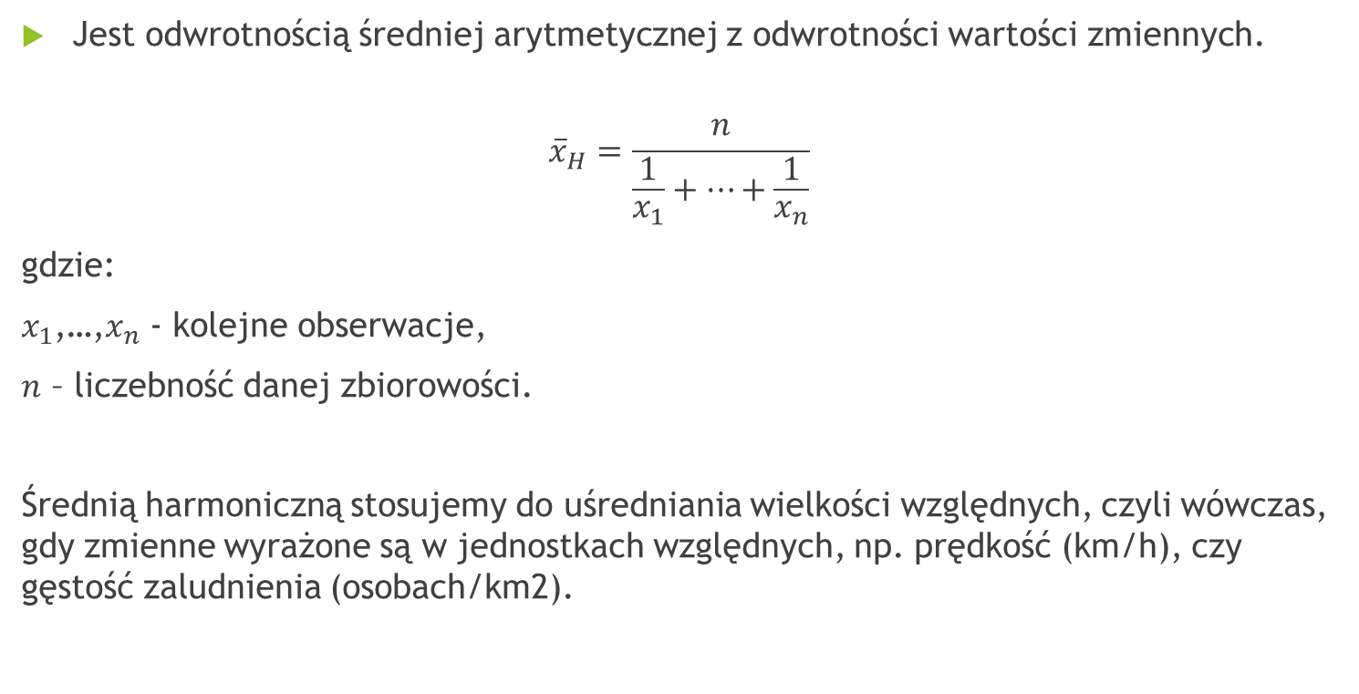
Miary położenia klasyczne ŚREDNIA HARMONICZNA
Jest odwrotnością średniej arytmetycznej z odwrotności wartości zmiennych.
$${\overline{x}}_{H}=\frac{n}{\frac{1}{x_{1}}+…+\frac{1}{x_{n}}}$$
gdzie:
$x_{1}$,…,$x_{n}$ - kolejne obserwacje,
$n$ – liczebność danej zbiorowości.
Średnią harmoniczną stosujemy do uśredniania wielkości względnych, czyli wówczas, gdy zmienne wyrażone są w jednostkach względnych, np. prędkość (km/h), czy gęstość zaludnienia (osobach/km2).

Slide 12

Własności średnich
$\overline{x}≥{\overline{x}}_{G}≥{\overline{x}}_{H}$
Średnie są sobie równe wtedy i tylko wtedy, gdy wszystkie ich elementy są równe.
Zachodzą równości
$$\sum_{i=1}^{n}{(x_{i}−\overline{x}})=0, \sum_{i=1}^{n}{x_{i}}=n⋅\overline{x},$$
$$\prod_{i=1}^{n}{\frac{x_{i}}{{\overline{x}}_{G}}}=1, \prod_{i=1}^{n}{x_{i}}={\overline{x}}_{G}^{n},$$
$$\sum_{i=1}^{n}{\frac{x_{i}−{\overline{x}}_{H}}{x_{i}}}=0, \sum_{i=1}^{n}{\frac{1}{x_{i}}}=n⋅\frac{1}{{\overline{x}}_{H}}.$$

Slide 13
Własności średnich
Średnia arytmetyczna ma punkt stały i jest:
dodatnio jednorodna
translacyjna
idempotentna
monotoniczna
Średnia geometryczna i harmoniczna ma punkt stały i jest:
dodatnio jednorodna
idempotentna
monotoniczna

Slide 14
Miary położenia pozycyjne Dominanta
Dominanta (modalna, wartość najczęstsza) jest to najczęściej powtarzająca się wartość zmiennej w szeregu statystycznym. Określa ona najbardziej typową wartość zmiennej w badanej zbiorowości. Charakterystyczną cechą dominanty jest możliwość jej wyznaczenia zarówno z szeregów dotyczących cechy mierzalnej, jak i niemierzalnej.
Wartość dominanty można ustalić jedynie dla rozkładów, które mają jedną wartość dominującą.

Slide 15
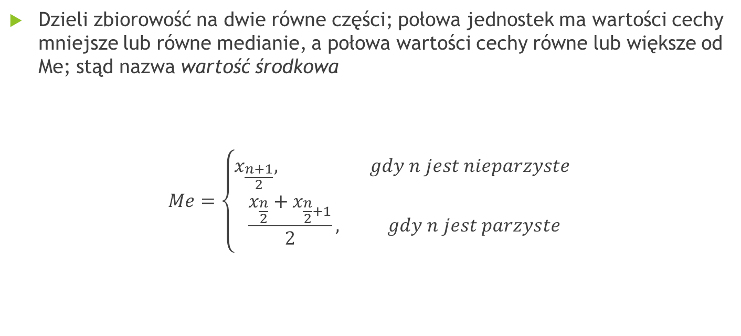
Miary położenia pozycyjne Mediana
Dzieli zbiorowość na dwie równe części; połowa jednostek ma wartości cechy mniejsze lub równe medianie, a połowa wartości cechy równe lub większe od Me; stąd nazwa wartość środkowa
$$Me=\left\{\begin{aligned}x_{\frac{n+1}{2}}, gdy n jest nieparzyste \\ &\frac{x_{\frac{n}{2}}+x_{\frac{n}{2}+1}}{2}, gdy n jest parzyste\end{aligned}\right.$$

Slide 16
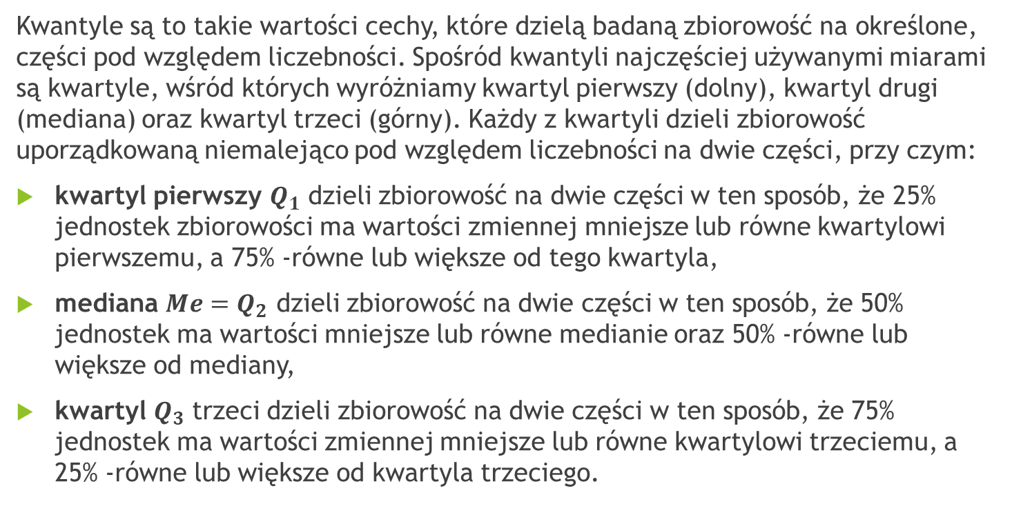
Miary położenia pozycyjne Kwantyle
Kwantyle są to takie wartości cechy, które dzielą badaną zbiorowość na określone, części pod względem liczebności. Spośród kwantyli najczęściej używanymi miarami są kwartyle, wśród których wyróżniamy kwartyl pierwszy (dolny), kwartyl drugi (mediana) oraz kwartyl trzeci (górny). Każdy z kwartyli dzieli zbiorowość uporządkowaną niemalejąco pod względem liczebności na dwie części, przy czym:
kwartyl pierwszy $Q_{1}$ dzieli zbiorowość na dwie części w ten sposób, że 25% jednostek zbiorowości ma wartości zmiennej mniejsze lub równe kwartylowi pierwszemu, a 75% -równe lub większe od tego kwartyla,
mediana ${Me=Q}_{2}$ dzieli zbiorowość na dwie części w ten sposób, że 50% jednostek ma wartości mniejsze lub równe medianie oraz 50% -równe lub większe od mediany,
kwartyl $Q_{3}$ trzeci dzieli zbiorowość na dwie części w ten sposób, że 75% jednostek ma wartości zmiennej mniejsze lub równe kwartylowi trzeciemu, a 25% -równe lub większe od kwartyla trzeciego.

Slide 17
Miary położenia pozycyjne Decyle i centyle
Decyle wyznacza się podobnie jak kwartyle. Decyle dzielą zbiorowość uporządkowaną na 10 części pod względem liczebności. Decyl trzeci np. to taka wartość cechy, że 30% wszystkich jednostek zbiorowości ma wartości równe od niej lub niższe, a 70% równe lub wyższe. Decyli jest 9, a piąty decyl jest medianą.
Centyle (percentyle) dzielą zbiorowość uporządkowaną na 100 części pod względem liczebności. Centyli jest 99, a pięćdziesiąty centyl jest równy medianie. Na przykład 39 centyl jest taką wartością, że 39% wszystkich jednostek badanej zbiorowości ma wartości od niej niższe lub równe, a 61%jednostek –wartości równe lub wyższe

Slide 18
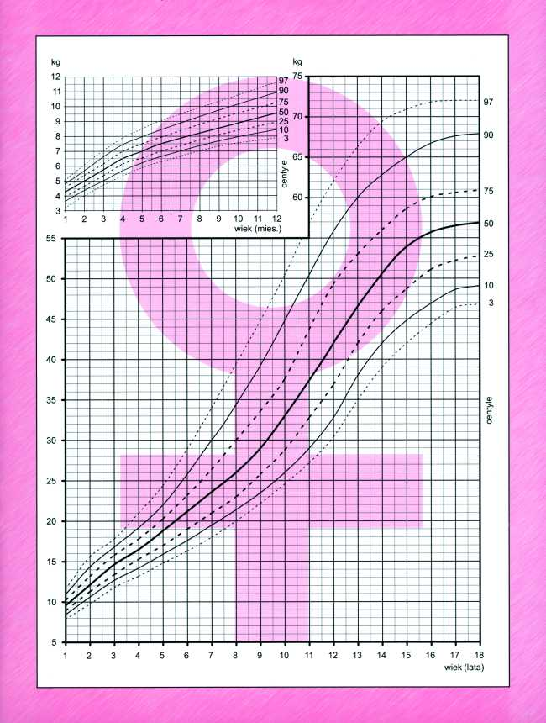
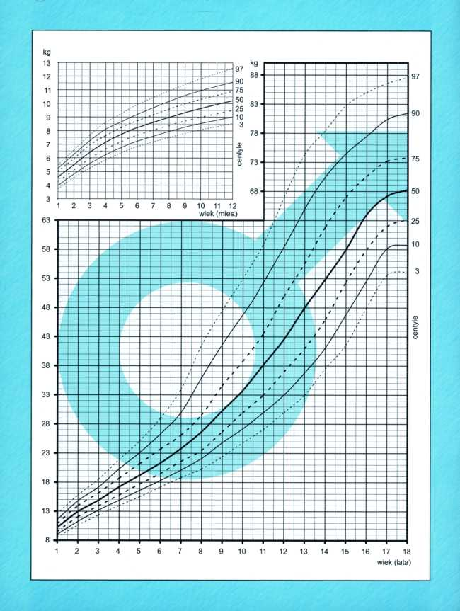
Siatki centylowe

Slide 19
Miary zmienności (rozproszenia, dyspersji)
Miary zmienności dzielimy na:
Miary klasyczne:
wariancja (dla zmiennych, które można mnożyć),
odchylenie standardowe(dla zmiennych, które można mnożyć),
odchylenie przeciętne (dla zmiennych, które można dodawać),
współczynnik zmienności (dla zmiennych, które można mnożyć i dzielić),
Miary pozycyjne:
rozstęp (dla zmiennych, które można dodawać),
odchylenie ćwiartkowe (dla zmiennych, które można dodawać),
współczynnik zmienności.

Slide 20
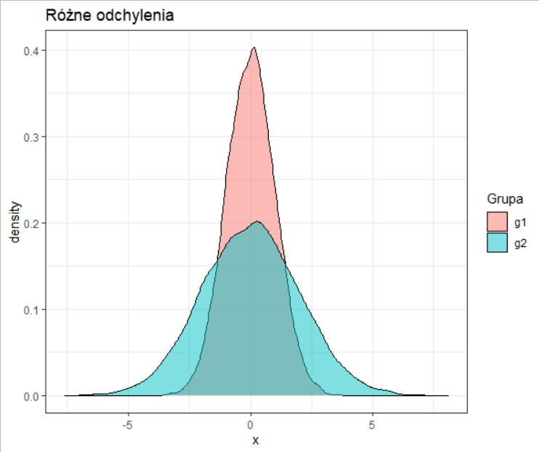

Slide 21
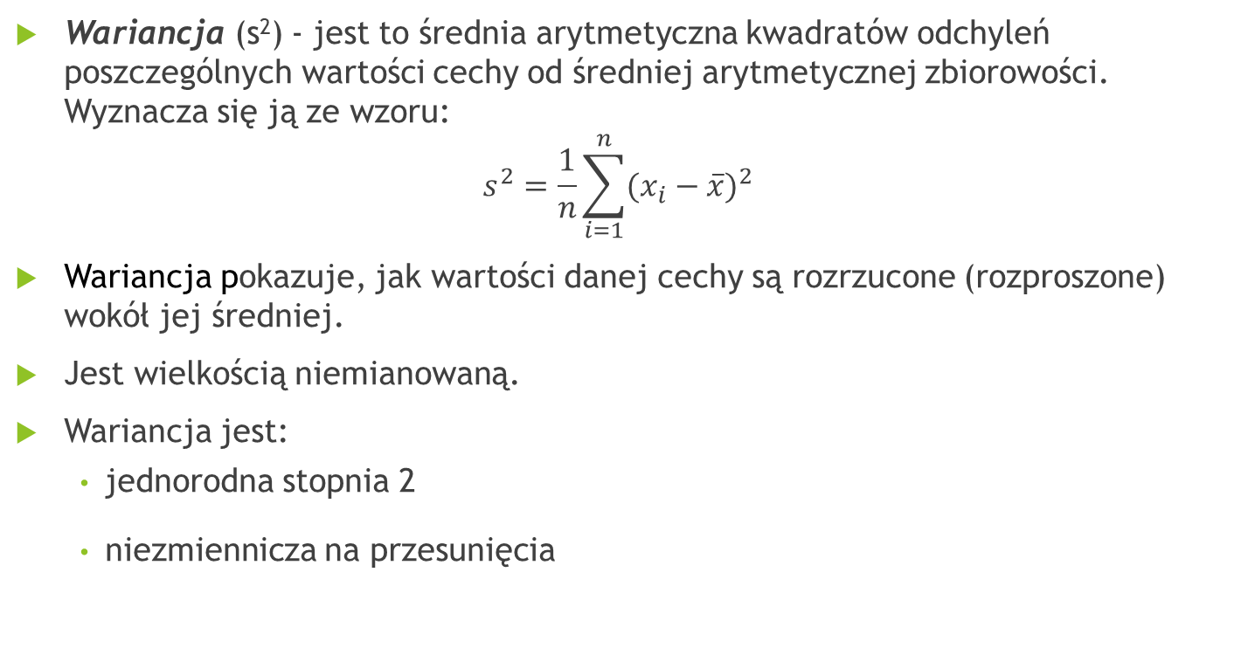
Miary zmienności klasyczne WARIANCJA
Wariancja (s²) - jest to średnia arytmetyczna kwadratów odchyleń poszczególnych wartości cechy od średniej arytmetycznej zbiorowości. Wyznacza się ją ze wzoru:
$$s^{2}=\frac{1}{n}\sum_{i=1}^{n}{{(x_{i}−\overline{x})}^{2}}$$
Wariancja pokazuje, jak wartości danej cechy są rozrzucone (rozproszone) wokół jej średniej.
Jest wielkością niemianowaną.
Wariancja jest:
jednorodna stopnia 2
niezmiennicza na przesunięcia

Slide 22
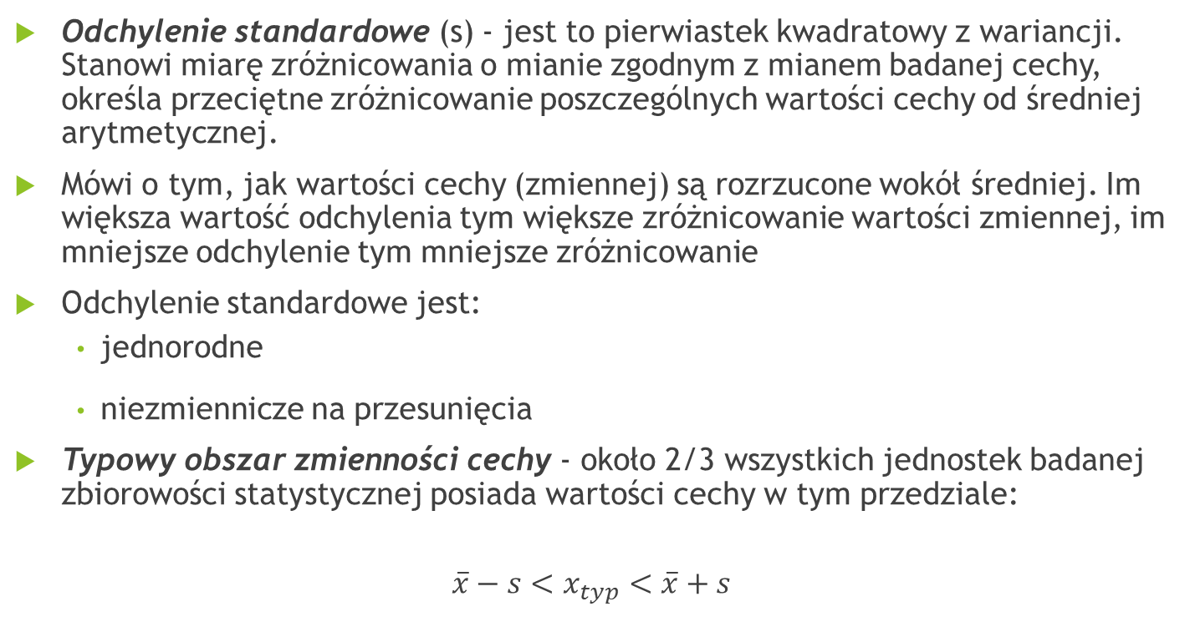
Miary zmienności klasyczne ODCHYLENIE STANDARDOWE
Odchylenie standardowe (s) - jest to pierwiastek kwadratowy z wariancji. Stanowi miarę zróżnicowania o mianie zgodnym z mianem badanej cechy, określa przeciętne zróżnicowanie poszczególnych wartości cechy od średniej arytmetycznej.
Mówi o tym, jak wartości cechy (zmiennej) są rozrzucone wokół średniej. Im większa wartość odchylenia tym większe zróżnicowanie wartości zmiennej, im mniejsze odchylenie tym mniejsze zróżnicowanie
Odchylenie standardowe jest:
jednorodne
niezmiennicze na przesunięcia
Typowy obszar zmienności cechy - około 2/3 wszystkich jednostek badanej zbiorowości statystycznej posiada wartości cechy w tym przedziale:
$$\overline{x}−s<x_{typ}<\overline{x}+s$$

Slide 23
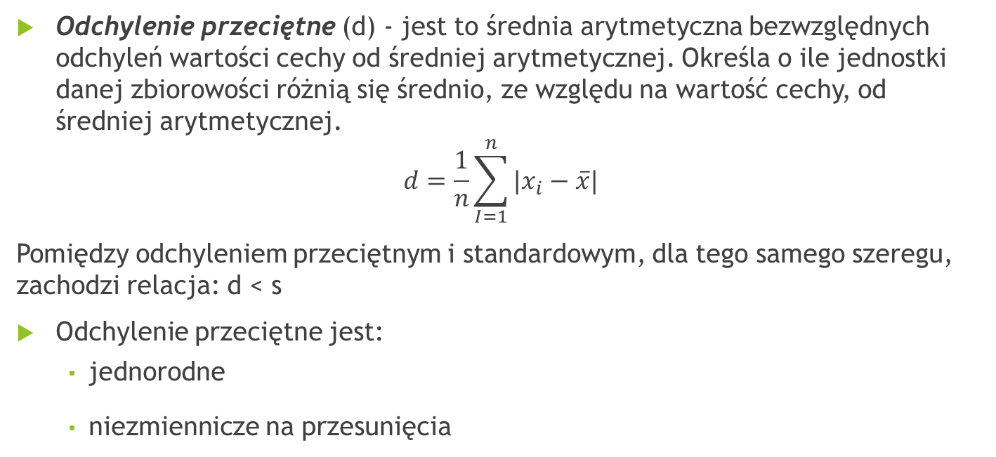
Miary zmienności klasyczne ODCHYLENIE PRZECIĘTNE
Odchylenie przeciętne (d) - jest to średnia arytmetyczna bezwzględnych odchyleń wartości cechy od średniej arytmetycznej. Określa o ile jednostki danej zbiorowości różnią się średnio, ze względu na wartość cechy, od średniej arytmetycznej.
$$d=\frac{1}{n}\sum_{I=1}^{n}{|x_{i}−\overline{x}|}$$
Pomiędzy odchyleniem przeciętnym i standardowym, dla tego samego szeregu, zachodzi relacja: d < s
Odchylenie przeciętne jest:
jednorodne
niezmiennicze na przesunięcia

Slide 24

Miary zmienności WSPÓŁCZYNNIK ZMNIENNOSĆI KLASYCZNY
Współczynnik zmienności - jest ilorazem bezwzględnej mary zmienności cechy i średniej wartości tej cechy, jest wielkością niemianowaną, najczęściej podawaną w procentach.
$V_{s}=\frac{s}{\overline{x}}∗100\%$ oraz $V_{d}=\frac{d}{\overline{x}}∗100\%$
Przy założeniu, że $\overline{x} >0$.
Informuje jaki procent średniej arytmetycznej stanowi odchylenie standardowe/odchylenie przeciętne.
Silne lub bardzo silne zróżnicowanie cechy wskazuje, że zbiorowość jest niejednorodna, w takiej sytuacji średnia ma małą wartość poznawczą.
Wartość współczynnika zmienności | Zróżnicowanie cechy
0-20% | Słabe
20-40% | Umiarkowane
40-60% | Silne
>60% | Bardzo silne

Slide 25
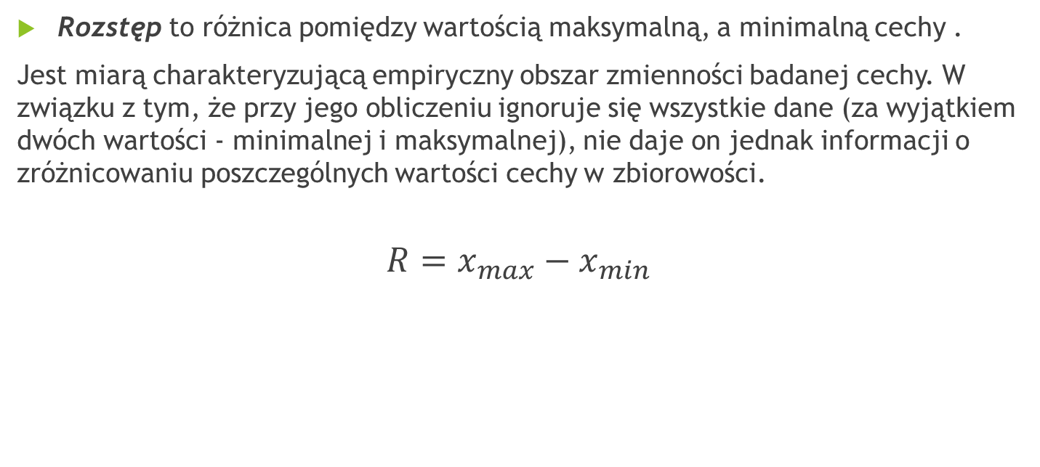
Miary zmienności pozycyjne ROZSTĘP
Rozstęp to różnica pomiędzy wartością maksymalną, a minimalną cechy .
Jest miarą charakteryzującą empiryczny obszar zmienności badanej cechy. W związku z tym, że przy jego obliczeniu ignoruje się wszystkie dane (za wyjątkiem dwóch wartości - minimalnej i maksymalnej), nie daje on jednak informacji o zróżnicowaniu poszczególnych wartości cechy w zbiorowości.
$$R=x_{max}−x_{min}$$

Slide 26
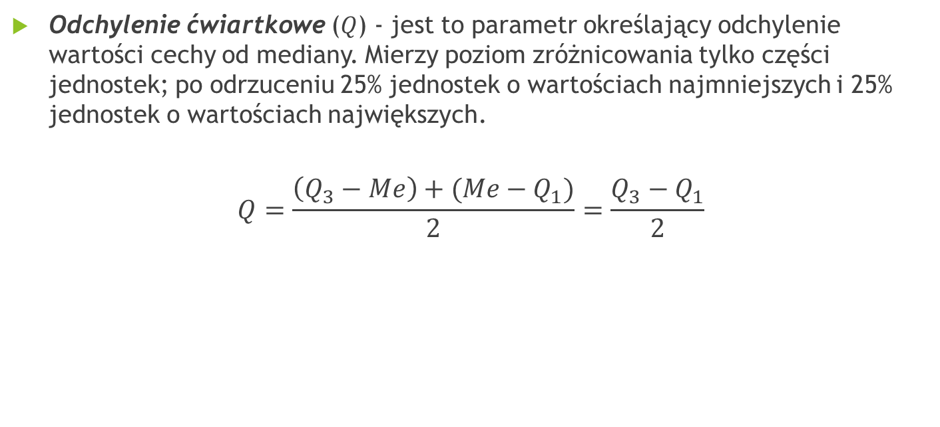
Miary zmienności pozycyjne ODCHYLENIE ĆWIARTKOWE
Odchylenie ćwiartkowe ($Q$) - jest to parametr określający odchylenie wartości cechy od mediany. Mierzy poziom zróżnicowania tylko części jednostek; po odrzuceniu 25% jednostek o wartościach najmniejszych i 25% jednostek o wartościach największych.
$$Q=\frac{\left(Q_{3}−Me\right)+(Me−Q_{1})}{2}=\frac{Q_{3}−Q_{1}}{2}$$

Slide 27
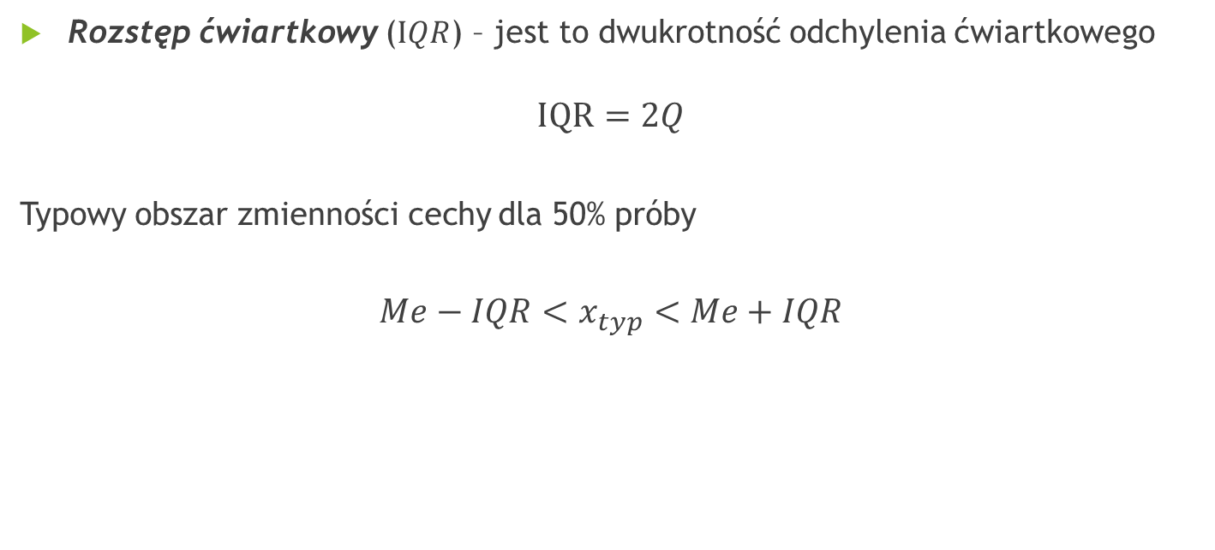
Miary zmienności pozycyjne ROZSTĘP ĆWIARTKOWY
Rozstęp ćwiartkowy ($IQR$) – jest to dwukrotność odchylenia ćwiartkowego
$$IQR=2Q$$
Typowy obszar zmienności cechy dla 50% próby
$$Me−IQR<x_{typ}<Me+IQR$$

Slide 28

Miary zmienności WSPÓŁCZYNNIK ZMNIENNOSĆI POZYCYJNY
$V_{Q}=\frac{IQR}{Me}, Me>0$ oraz $V_{Q_{1}Q_{3}=\frac{Q_{3}−Q_{1}}{Q_{3}+Q_{1}}}$
Współczynnik zmienności stosuje się w porównaniach zróżnicowania:
kilku zbiorowości pod względem tej samej cechy,
tej samej zbiorowości pod względem kilku różnych cech.

Slide 29
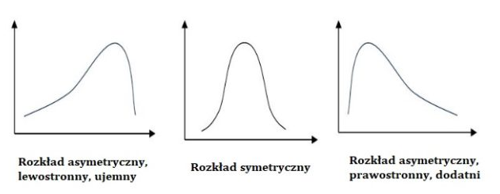
Miary asymetrii
Wyróżniamy trzy typy asymetrii rozkładu:

Slide 30
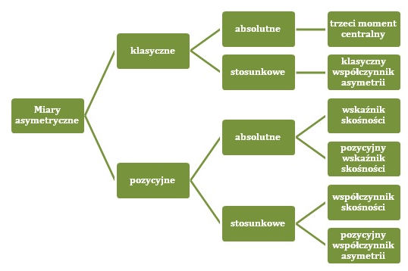
Miary asymetrii
Wskaźniki można podzielić w następujący sposób.

Slide 31
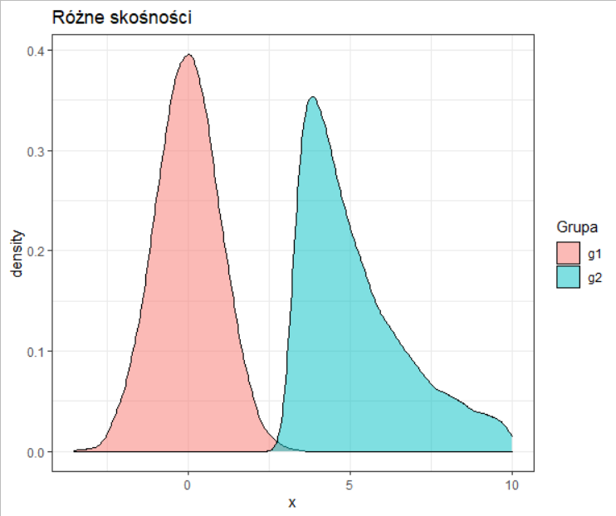

Slide 32
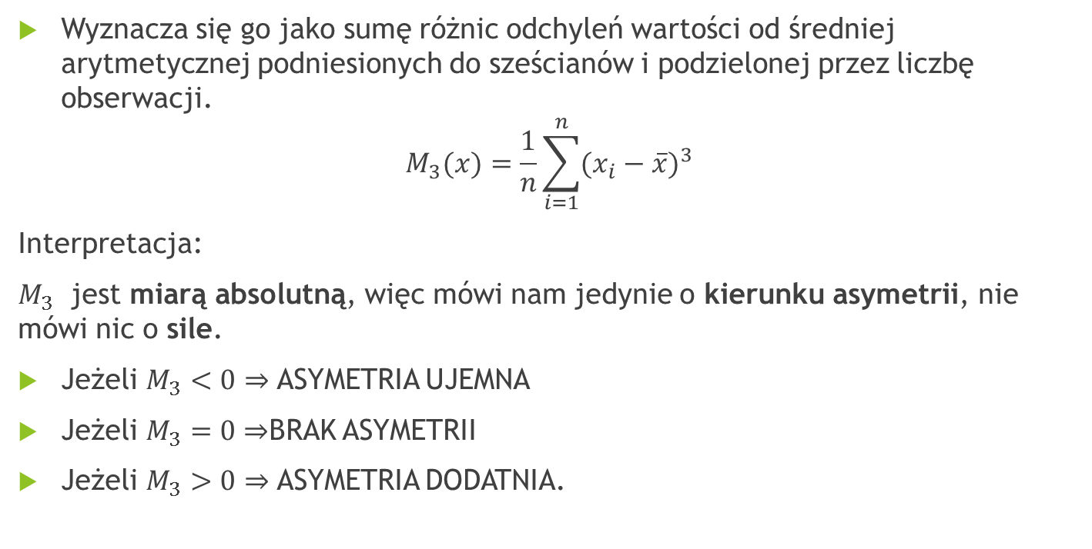
Miary asymetrii TRZECI MOMENT CENTRALNY
Wyznacza się go jako sumę różnic odchyleń wartości od średniej arytmetycznej podniesionych do sześcianów i podzielonej przez liczbę obserwacji.
$$M_{3}(x)=\frac{1}{n}\sum_{i=1}^{n}{{(x_{i}−\overline{x})}^{3}}$$
Interpretacja:
$M_{3}$ jest miarą absolutną, więc mówi nam jedynie o kierunku asymetrii, nie mówi nic o sile.
Jeżeli $M_{3}<0$ $⇒$ ASYMETRIA UJEMNA
Jeżeli $M_{3}=0⇒$BRAK ASYMETRII
Jeżeli $M_{3}>0$ $⇒$ ASYMETRIA DODATNIA.

Slide 33
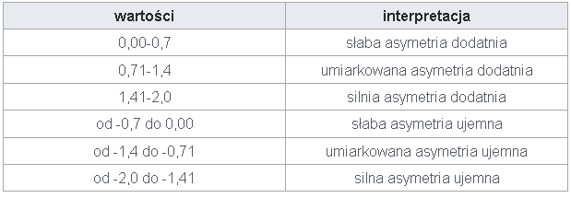

Miary asymetrii TRZECI MOMENT CENTRALNY STANDARYZOWANY
Zwany inaczej współczynnikiem skośności to iloraz trzeciego momentu centralnego oraz odchylenia standardowego podniesionego do sześcianu.
$$WM_{3}(x)=\frac{M_{3}}{s^{3}}$$
Interpretacja:
$WM_{3}$ jest miarą względną, więc jej wartość podaje nam informacje o kierunku i sile. Przyjmuje wartości w przedziale [-2,2]

Slide 34
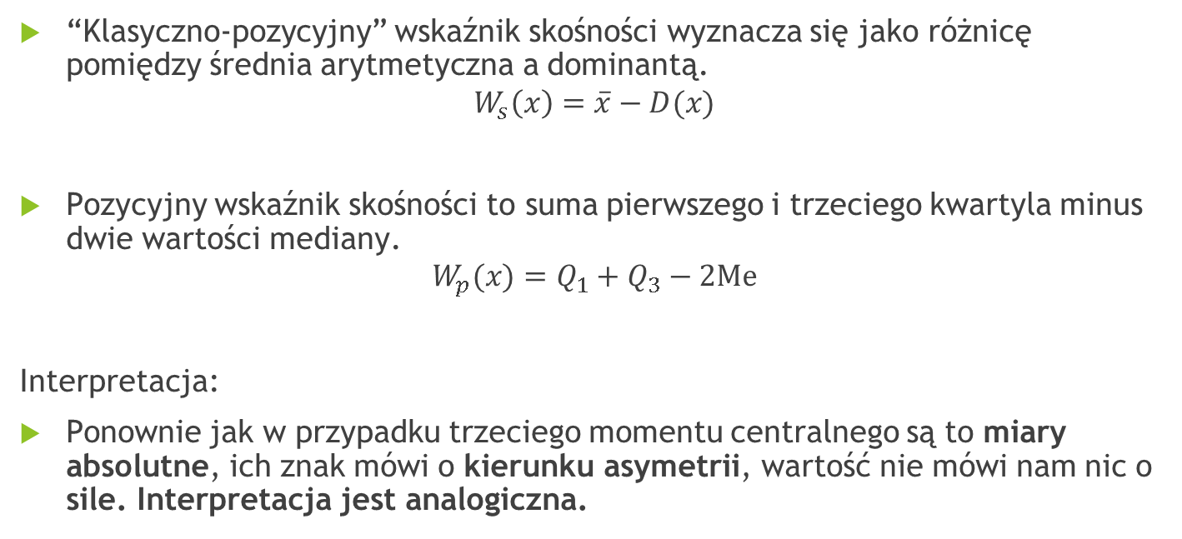
Miary asymetrii pozycyjne “Klasyczno-pozycyjny” wskaźnik skośności Pozycyjny wskaźnik skośności
“Klasyczno-pozycyjny” wskaźnik skośności wyznacza się jako różnicę pomiędzy średnia arytmetyczna a dominantą.
$$W_{s}\left(x\right)=\overline{x}−D(x)$$
Pozycyjny wskaźnik skośności to suma pierwszego i trzeciego kwartyla minus dwie wartości mediany.
$$W_{p}(x)=Q_{1}+Q_{3}−2Me$$
Interpretacja:
Ponownie jak w przypadku trzeciego momentu centralnego są to miary absolutne, ich znak mówi o kierunku asymetrii, wartość nie mówi nam nic o sile. Interpretacja jest analogiczna.

Slide 35
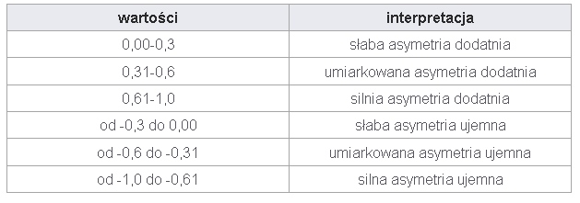

Miary asymetrii pozycyjne Wskaźnik asymetrii Pearsona
Możemy go wyznaczać tylko wtedy jeżeli próba ma dominantę.
$$A_{s}\left(x\right)=\frac{\overline{x}−D(x)}{s(x)}=\frac{W_{s}(x)}{s(x)}$$
Przyjmuje wartości $1≥A_{s}\left(x\right)≥−1$

Slide 36
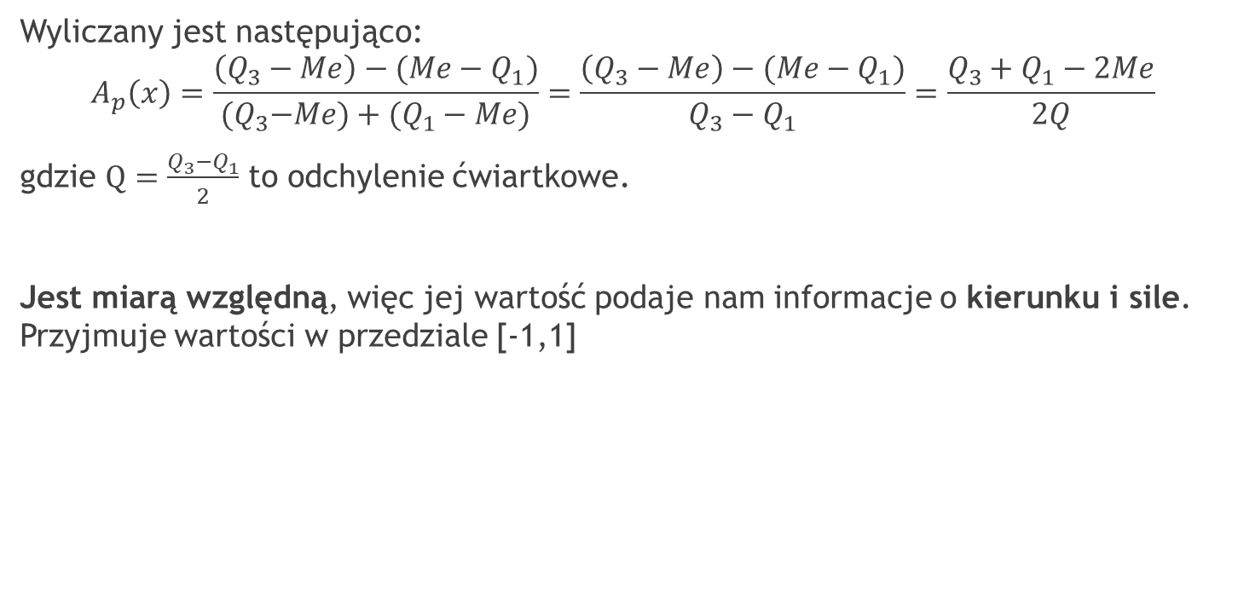
Miary asymetrii pozycyjne Współczynnik asymetrii Yule’a-Kentall’a
Wyliczany jest następująco:
$$A_{p}\left(x\right)=\frac{\left(Q_{3}−Me\right)−(Me−Q_{1})}{{(Q}_{3}−Me)+(Q_{1}−Me)}=\frac{\left(Q_{3}−Me\right)−(Me−Q_{1})}{Q_{3}−Q_{1}}=\frac{Q_{3}+Q_{1}−2Me}{2Q}$$
gdzie $Q=\frac{Q_{3}−Q_{1}}{2}$ to odchylenie ćwiartkowe.
Jest miarą względną, więc jej wartość podaje nam informacje o kierunku i sile. Przyjmuje wartości w przedziale [-1,1]

Slide 37
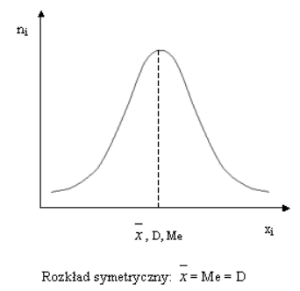
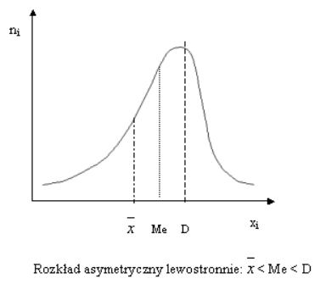
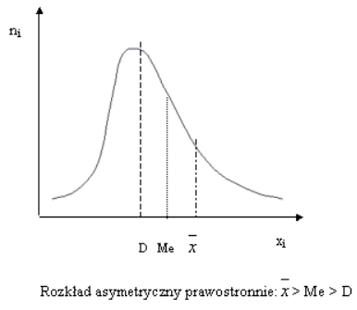

Warto zauważyć
Aby określić typ rozkładu wystarczy określić położenie średniej, dominanty i mediany:
Jeżeli ${średnia}_{A}=Me=D wtedy rozkład jest symetryczny$.
Jeżeli ${średnia}_{A}<Me<D wtedy rozkład jest asymetryczny$ lewostronnie.
Jeżeli ${średnia}_{A}>Me>D wtedy rozkład jest asymetryczny$ prawostronnie.
Tak jest w większości przypadków, ale…

Slide 38
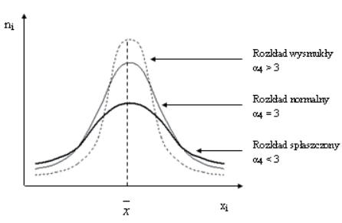
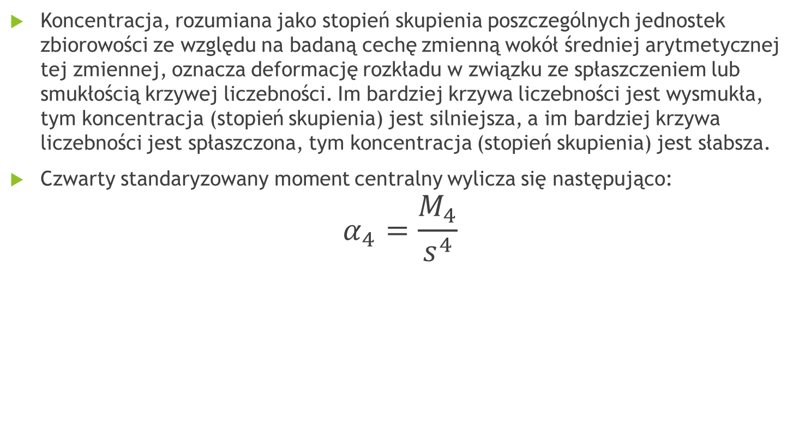
Miary koncentracji Czwarty standaryzowany moment centralny
Koncentracja, rozumiana jako stopień skupienia poszczególnych jednostek zbiorowości ze względu na badaną cechę zmienną wokół średniej arytmetycznej tej zmiennej, oznacza deformację rozkładu w związku ze spłaszczeniem lub smukłością krzywej liczebności. Im bardziej krzywa liczebności jest wysmukła, tym koncentracja (stopień skupienia) jest silniejsza, a im bardziej krzywa liczebności jest spłaszczona, tym koncentracja (stopień skupienia) jest słabsza.
Czwarty standaryzowany moment centralny wylicza się następująco:
$$α_{4}=\frac{M_{4}}{s^{4}}$$

Slide 39
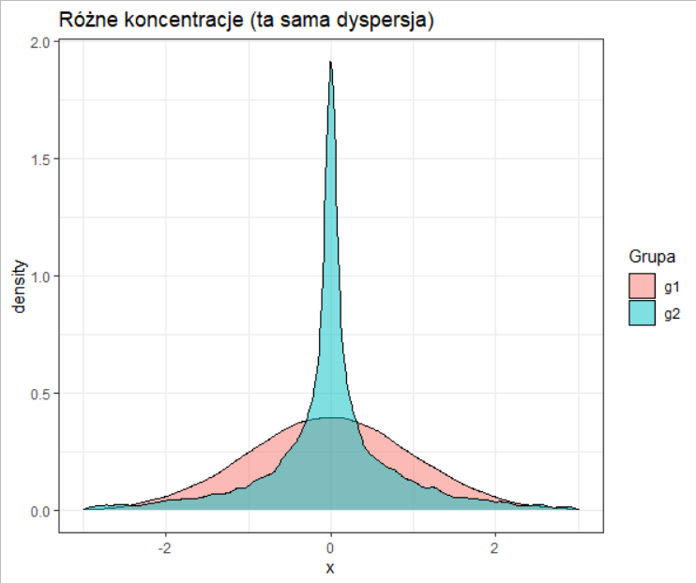

Slide 40
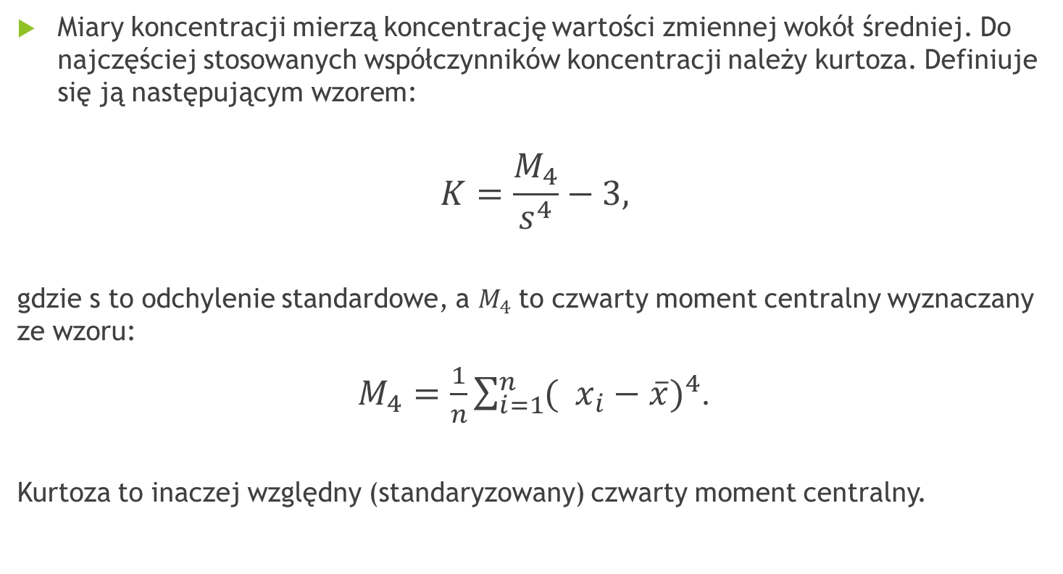
Miary koncentracji Kurtoza
Miary koncentracji mierzą koncentrację wartości zmiennej wokół średniej. Do najczęściej stosowanych współczynników koncentracji należy kurtoza. Definiuje się ją następującym wzorem:
$$K=\frac{M_{4}}{s^{4}}−3,$$
gdzie s to odchylenie standardowe, a $M_{4}$to czwarty moment centralny wyznaczany ze wzoru:
$M_{4}=\frac{1}{n}\sum_{i=1}^{n}{{( x_{i}−\overline{x})}^{4}}$.
Kurtoza to inaczej względny (standaryzowany) czwarty moment centralny.

Slide 41
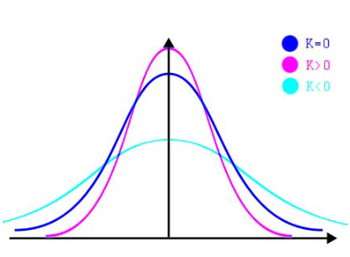
Miary koncentracji Kurtoza
Kurtoza:
Jest miarą spłaszczenia rozkładu.
K > 0 rozkład jest bardziej wysmukły niż normalny (rozkład leptokurtyczny), większe skupienie wartości wokół średniej (częściej występują wartości bliskie średniej, rzadziej wartości bardziej oddalone od średniej.
K = 0 rozkład ma kształt normalny (rozkład mezokurtyczny) (mezo–środkowy).
K < 0 rozkład jest mniej wysmukły niż normalny (rozkład platykurtyczny), większe spłaszczenie rozkładu, wartości bliskie średniej występują rzadziej. Występowanie wartości skrajnych nie jest rzadkie (występują tzw. grube ogony)

Slide 42
Graficzna prezentacja wyników
histogramy i wykresy częstości (ang.density plot)- przedstawiające rozkład empiryczny cechy,
Wykres kolumnowy
Wykresy pudełkowe (ang.boxplot) - prezentowane za pomocą pudełka, którego lewy bok jest wyznaczony przez pierwszy kwartyl, zaś prawy bok przez trzeci kwartyl. Szerokość pudełka odpowiada wartości rozstępu ćwiartkowego. Wewnątrz pudełka znajduje się pionowa linia, określająca wartość mediany. Rysunek uzupełniamy po prawej i lewej stronie odcinkami. Lewy koniec lewego odcinka wyznacza najmniejszą wartość w zbiorze, natomiast prawy koniec prawego odcinka to wartość największa.

Slide 43
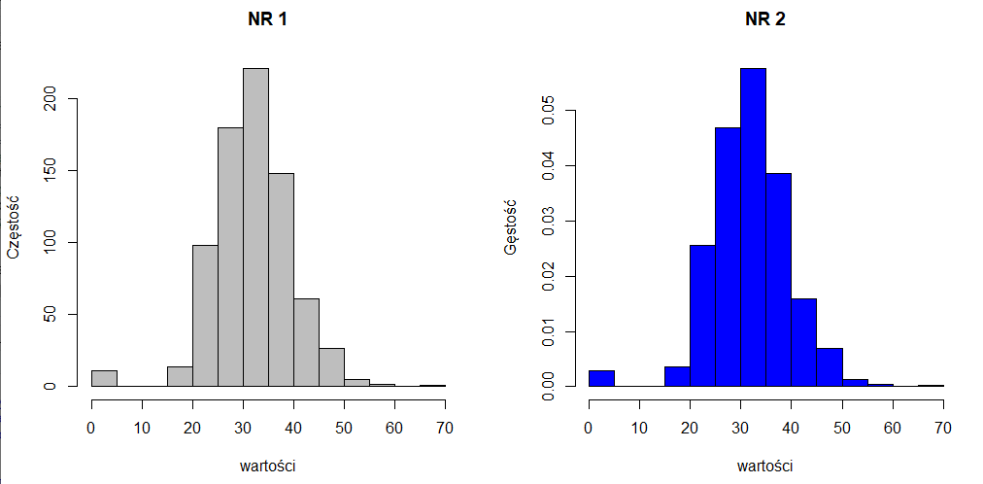
Histogram
Jest narzędziem graficznym prezentującym rozkład zmiennej/cechy.
Składa się z szeregu prostokątów umieszczonych na osi współrzędnych.
Na osi X histogramu są umieszczone wartości badanej zmiennej, punktowe lub przedziałowe. Na osi Y rysowana jest liczba obserwacji w próbie o danej wartości w ujęciu nominalnym (rys. NR 1) lub procentowym (rys. NR 2)
Liczba przedziałów najczęściej od 5 do 15. Często oblicza się liczbę przedziałów jako logarytm, bądź pierwiastek z liczebności zbioru. Jeśli histogram pokazuje liczebności, a nie gęstość prawdopodobieństwa, wówczas szerokości przedziałów powinny być równe.

Slide 44
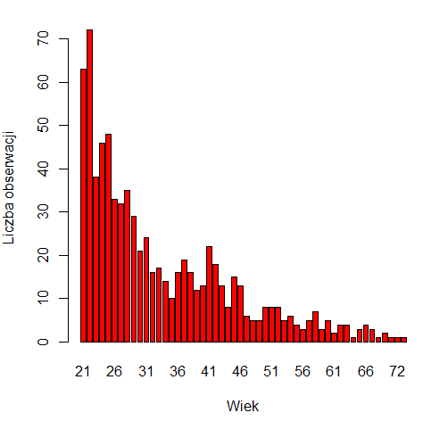
Wykres kolumnowy
Są podobne do histogramu, z tą różnicą, że histogram prezentuje rozbicie zmiennej na przedziały, zaś wykres kolumnowy jest graficzną prezentacją np. tabeli i ma z góry zdefiniowane grupy.

Slide 45
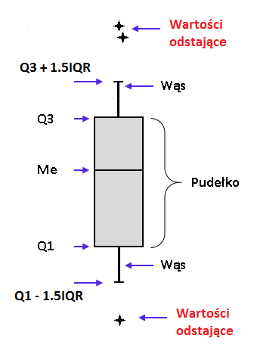
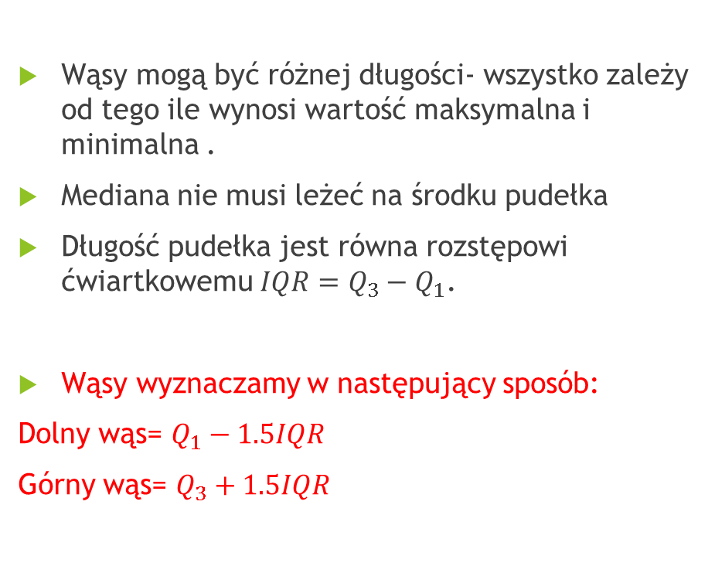
Wykres pudełkowy
Wąsy mogą być różnej długości- wszystko zależy od tego ile wynosi wartość maksymalna i minimalna .
Mediana nie musi leżeć na środku pudełka
Długość pudełka jest równa rozstępowi ćwiartkowemu $IQR=Q_{3}−Q_{1}$.
Wąsy wyznaczamy w następujący sposób:
Dolny wąs= $Q_{1}−1.5IQR$
Górny wąs= $Q_{3}+1.5IQR$

Slide 46
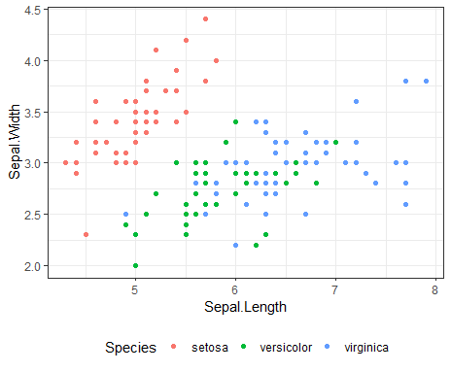
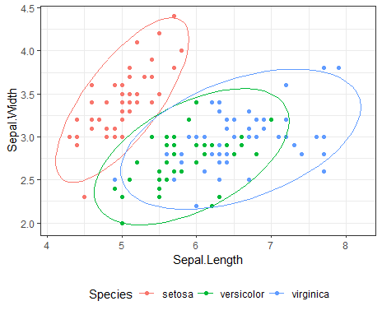
Wykres rozrzutu (punktowy)
Na wykresie punkty są determinowane przez pary wartości dwóch zmiennych
Stosowany do oceny występowania skupisk (elipsy) oraz wartości odstających (poza elipsami)

